Slide 1
CLUSTER global pour la
NUTRITION
CLUSTER global pour la
SÉCURITÉ ALIMENTAIRE
Pour le renforcement de la réponse humanitaire
Programmation intégrée
Eau, assainissement et hygiène (EAH)

Slide 2
Objectifs d'apprentissage:
À la fin de la séance, les participants seront en mesure de :
Décrire comment l’EAH et la nutrition sont interconnectés
Décrire la façon dont l’EAH contribue aux résultats en nutrition
Identifier des activités spécifiques en EAH pouvant être intégrées dans les interventions en nutrition, santé et sécurité alimentaire
Notes:
Introduction
Présentez les objectifs d'apprentissage.

Slide 3
Qu'est-ce que l’EAH ?
Notes:
Pour doucement introduire l’EAH , présentez aux participants les images du diagramme F séparées (pré-imprimées ou dessinées par vous-même en fonction du HO). Assurez-vous qu'il n'y a pas de flèches avec les images, mais qu'elles sont séparées. Ne donnez pas plus de 3 minutes aux participants pour compléter cette activité. Si vous avez un grand groupe, vous pouvez le diviser en deux. Consolidez en établissant une interconnexion entre Eau, Assainissement et Santé et en résumant ce qu'est l’EAH.

Slide 4
Situation en EAH dans le pays X
Accès à l’EAH en toute sécurité
Accès à une quantité d'eau suffisante
Accès à des installations sanitaires améliorées
Accès à une source d'eau potable améliorée
Doit être adapté avant la formation !
Notes:
PPT 2.3
Remarque: rien trouvé sur les pratiques d'hygiène dans l'IPC

Slide 5
Intervention en EAH dans le pays X
Au niveau des ménages
Distribution de jerricans, filtres à eau et kits d'hygiène consommables pour les foyers ayant des enfants souffrant de MAS (ONG)
Sensibilisation à l'hygiène (ONG, bénévoles communautaires, agents de santé communautaire bénévoles)
Au niveau communautaire
Réhabilitation des systèmes d'approvisionnement en eau dans les zones à forte prévalence de MAS et mise en place de comités de gestion de l'eau (ONG, Autorité générale pour les projets ruraux d’approvisionnement en eau, contractuels)
Approche axée sur la demande pour la construction de latrines et la gestion des déchets solides dans les zones à forte prévalence de MAS (ONG, bénévoles communautaires, agents de santé communautaire bénévoles)
Promotion de l'hygiène / engagement communautaire dans les zones à forte prévalence de MAS (ONG, bénévoles communautaires, agents de santé communautaire bénévoles)
Au niveau des établissements de santé
Assurer des installations d’EAH dans les établissements de santé et les centres de traitement (coordonné par le cluster santé mais soutenu par le cluster EAH et ses partenaires. ONG, Autorité générale pour les projets ruraux d’approvisionnement en eau, contractuels)
Doit être adapté avant la formation !
Notes:
PPT 2.3

Slide 6
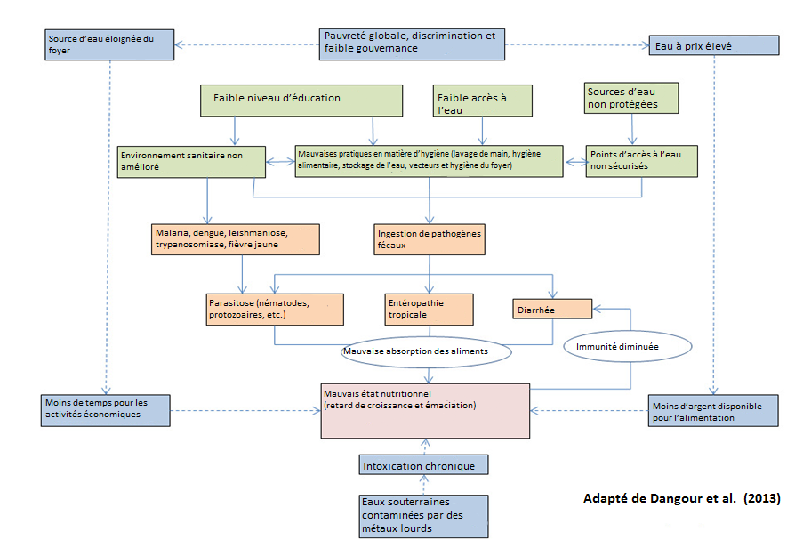
Impact de l’EAH sur la nutrition
Contraintes de temps de la mère pour aller chercher de l'eau, moins de temps pour cuisiner et s'occuper de ses enfants
Notes:
Impact de l'EAH sur la nutrition
Réalisez une activité « Think-Pair-Share » (les participants réfléchissent individuellement puis à deux avant de partager avec le reste du groupe). Demandez aux participants de réfléchir indépendamment sur l’impact de l’EAH sur la nutrition (il peut y avoir beaucoup de points) et prenez des notes courtes. Après quelques minutes, demandez-leur de se tourner vers la personne à côté d’eux et de discuter de ce qu’ils ont trouvé. Demandez-leur d’écrire chaque idée sur un post-it et de venir les afficher sur un tableau à feuilles mobiles au devant de la salle. Au fur et à mesure qu'ils collent les post-it, encouragez-les à les regrouper par thèmes. Lorsque tout le monde a présenté ses idées, résumez les thèmes et introduisez le cadre sur PPT 6 (Impact de l’EAH sur la nutrition). Comparez et confrontez en vous inspirant des idées des participants. Des conditions d’EAH inadéquates facilitent l'ingestion d'agents pathogènes fécaux qui entraînent des diarrhées, des vers intestinaux et un dysfonctionnement entérique environnemental, les trois principales voies qui mènent des mauvaises conditions d’EAH à une situation de sous-nutrition.

Slide 7
Considérations pour l'intégration de l’EAH et de la Nutrition
Contribue stratégiquement à de meilleurs résultats nutritionnels (et de santé)
Plusieurs niveaux d'intégration
Les objectifs, les capacités et l'environnement favorable sont des facteurs déterminants
Les résultats positifs de l'intégration l'emportent sur les coûts
L'analyse de genre (sexe) est cruciale ; recrutement et participation équitables des hommes et des femmes
Notes:
Demandez maintenant aux participants de revenir vers leurs groupes de deux et de discuter de ce que pourraient être les considérations clés pour l’intégration de l’EAH et de la Nutrition. Au bout de quelques minutes, demandez à chaque groupe de deux de se joindre à un autre groupe de deux et de comparer leurs résultats. Au bout de 5 minutes, demandez-leur de partager avec l’ensemble du groupe et de prendre note de leurs réponses. Assurez-vous que tous les points clés du PPT 7 (Considérations pour l'intégration de l’EAH et de la Nutrition) sont couverts. Reportez-vous tout au long de la séance au document à distribuer HO Exemple 4 Intégration des clusters.
L'intégration de l’EAH et de la Nutrition (Santé) est un outil stratégique permettant d'obtenir de meilleurs résultats nutritionnels (et de santé).
Il existe de nombreux types et niveaux d'intégration : national, infra-national, entre agences, au sein d'une agence.
Les objectifs, les capacités et l’environnement propice aideront à déterminer le niveau d’intégration approprié.
INCORPORER: les interventions les plus appropriées à inclure dépendront du contexte. Cependant, dans de nombreux cas, la promotion de pratiques d'hygiène, telles que le lavage des mains au savon est réalisable dans les programmes de nutrition et renforcerait un comportement préventif important en matière de santé. La pleine intégration de l’EAH afin d'améliorer la nutrition des femmes enceintes et allaitantes et une alimentation complémentaire appropriée pourraient être plus attractives pour une intégration complète aux efforts de l’EAH afin de résoudre les problèmes nécessaires d'hygiène alimentaire, d'hygiène des mains, d'assainissement et de qualité de l'eau, pendant ce temps d'autres interventions telles que la supplémentation en micronutriments peuvent ne nécessiter qu'une coordination limitée.

Slide 8
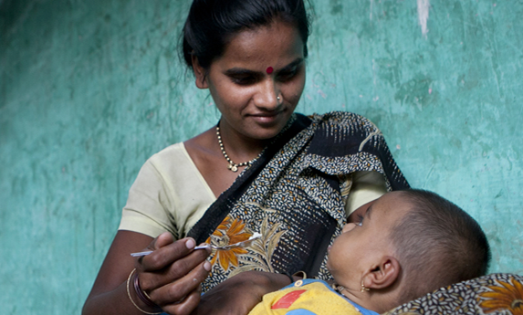
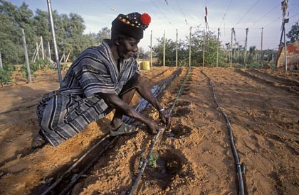
Tâche : Nutrition et EAH
Discuter des actions clés pour l’intégration entre l’EAH et votre secteur assigné afin d’atteindre des résultats en nutrition.
Notes:
Expliquez que nous allons maintenant examiner le lien entre l’EAH et trois secteurs, afin d’atteindre des résultats en matière de nutrition. Divisez les participants en trois groupes et attribuez-leur un secteur chacun; Nutrition, Santé et Sécurité alimentaire. Demandez-leur de réfléchir à des actions clés pour intégrer :
EAH et Nutrition pour des résultats en matière de nutrition
EAH et Santé pour des résultats en matière de nutrition
EAH et Sécurité alimentaire pour des résultats en matière de nutrition
Demandez à tous les participants de prendre des notes sur des tableaux à feuilles mobiles. Après 20 minutes, faites un tour des groupes, et marchez entre les différents groupes. Assurez-vous d’inviter d’autres groupes à apporter leur contribution et leur soutien afin de couvrir tous les points des PPT 9 (Intégration de l’EAH et de la Nutrition pour des résultats en matière de nutrition), 10 (Intégration de l’EAH et de la Santé pour des résultats en matière de nutrition) et 16, 17 (Intégration de l’EAH et du FSL pour des résultats en matière de nutrition).

Slide 9
Intégration de l’EAH et de la Nutrition pour des résultats en nutrition
Cibler les programmes d’EAH dans les zones à besoins nutritionnels élevés (co-implantation géographique).
Comprendre la situation : examiner les données, les politiques et les stratégies existantes.
Établir et construire une relation de travail entre les acteurs de la nutrition et de l’EAH.
Engager les intervenants en Nutrition et en EAH dans la conception, la planification, la mise en œuvre, la gestion (équipe interdisciplinaire / comité de pilotage) et le rapportage consolidé du programme conjoint.
Former le personnel de santé et de nutrition à promouvoir et à démontrer les pratiques clés d’EAH dans les activités de nutrition en cours.
Budgétiser correctement le personnel et les activités d’EAH dans les projets de nutrition
Ne pas oublier les points EAH et les installations sanitaires dans les centres de nutrition

Slide 10
Intégration de l’EAH et de la Santé pour des résultats en nutrition
La prévalence de maladie peut aider à hiérarchiser les interventions et pourrait donner des indications sur les voies de transmission qui peuvent être bloquées grâces à des interventions en EAH.
La prévention des maladies liées à l’EAH telles que la diarrhée et le paludisme contribuera de manière significative à l'amélioration des résultats en matière de santé et de nutrition.

Slide 11
Maladies d'origine hydrique et infestation de vers
Causées par un mauvais assainissement
La diarrhée et l’infestation par les vers intestinaux peuvent altérer l'état nutritionnel à cause de :
Perte d'appétit,
Mauvaise absorption des nutriments et
Augmentation du métabolisme
Intervention en EAH
Amélioration de l'assainissement (élimination sûre des selles)
Promotion de l'hygiène (lavage des mains)
Traitement et stockage sûr de l'eau potable
Approvisionnement en savon
Approvisionnement en eau propre
Hygiène alimentaire
Promotion de l'allaitement exclusif pour les nourrissons de moins de 6 mois
Promotion de l'allaitement continu de l'enfant malade
Préparation hygiénique d'aliments complémentaires pour les enfants âgés de six mois et plus afin de réduire le risque de diarrhée, de diarrhée aqueuse aigue et de choléra.
,

Slide 12
EAH bébé
Semaine mondiale de l'eau de Stockholm 2014
Notes:
En soutien :
Ceci est un exemple pour montrer que pour traiter la question de l’entéropathie environnementale, les diverses études en cours dans quelques pays visant à évaluer la part du retard de croissance dû à un assainissement médiocre incluent du matériel d’éducation et de communication avec des messages clairs sur les principales interventions en EAH. Pas seulement les messages traditionnels sur l'élimination des selles, le lavage des mains, etc. mais aussi garder le bébé sur un tapis de jeu et le dissuader de manger de la terre.

Slide 13
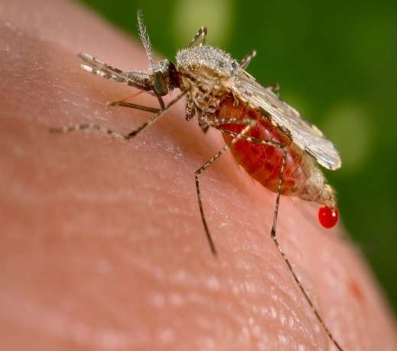
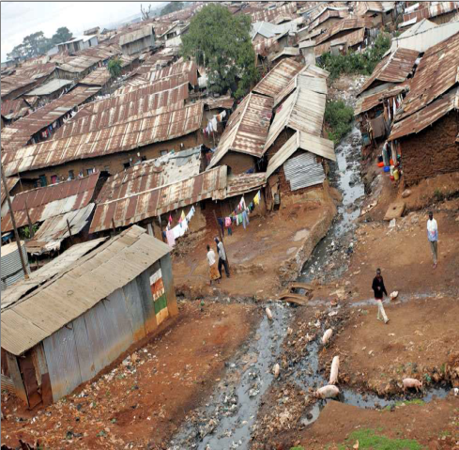
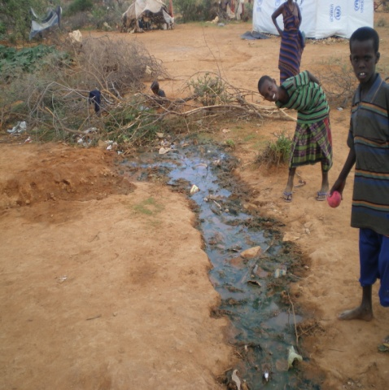
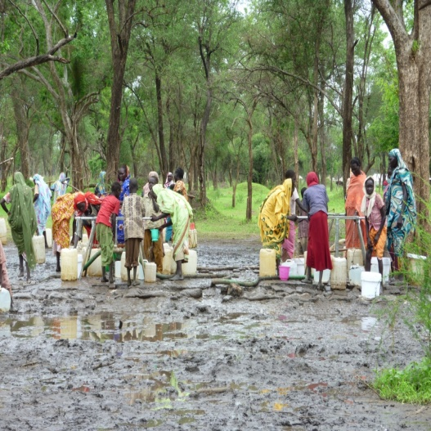
Maladies à transmission vectorielle
Réponse en EAH:
Drainage (surtout aux points d'eau)
Gestion des déchets
Distributions d’articles non alimentaires
Promotion de l'hygiène
Promotion de l'allaitement continu de l'enfant malade
Notes:
En soutien:

Slide 14
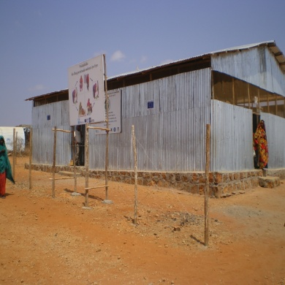
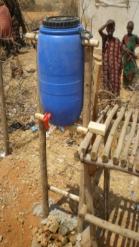
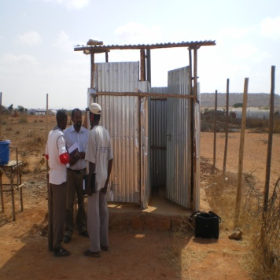
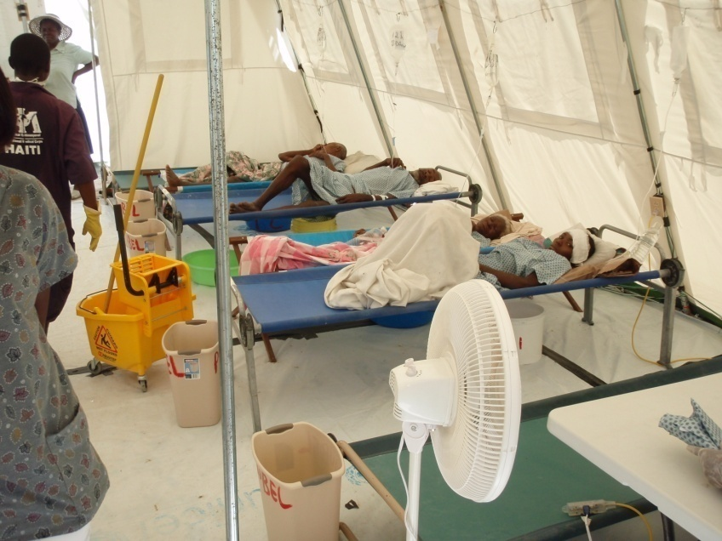
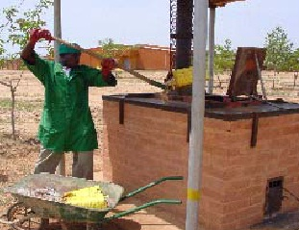
Services d’EAH dans les établissements de santé
Évaluations conjointes utilisant l'établissement de santé comme modèle pour la communauté
Fourniture d'infrastructures, de matériel, de formation et de sensibilisation
Chaîne de l'eau sécurisée
Traitement des excréments
Lutte anti-vectorielle
Formation aux protocoles de prévention et de contrôle des infections
Gestion des déchets
Emplacement
Poste de santé, centre de santé, cliniques, centres de stabilisation, unités d’attente pour les mères
Notes:
En soutien :
Cette diapositive est tirée du cours de nutrition en situation d’urgence CDC / Emory / IMC.
oui. bien que le budget soit toujours un problème ici. Nécessité de différencier un centre de nutrition géré par une ONG, ou la nutrition intégrée dans un centre de santé local, car les capacités et le budget sont très différents. Si soutien au centre de santé gouvernemental, le plaidoyer auprès du ministère de la santé pour l’EAH dans les centres de santé est une priorité.

Slide 15
Les multiples avantages d’un système d’EAH approprié dans les établissements de soins de santé
Moins d’infections contractées dans l’établissement de santé
Résistance antimicrobienne réduite
Santé et sécurité au travail améliorées
Santé et sécurité
Les établissements sont mieux préparés pour continuer à fournir des services d’EAH pendant les périodes de crise et les évènements liés au climat
Changement climatique et résilience face aux catastrophes
Prévention et contrôle des épidémies (par exemple choléra, Ébola)
Prévention et contrôle des maladies diarrhéiques
Prévention et traitement des maladies
Services plus efficaces
Morts / Maladies évitées
Coûts des soins de santé
Plus de satisfaction et meilleure capacité à fournir des soins
Moral et performance du personnel
Le personnel de santé donne l’exemple pour les bonnes pratiques; meilleures pratiques d’hygiène à la maison
Soins centrés sur les individus
EAH communautaire
Augmentation de la fréquentation des services: centres d’accouchement, vaccination par exemple
Notes:
En soutien :
Adapté de OMS / UNICEF 2015. Eau, assainissement et hygiène dans les établissements de santé: situation dans les pays à revenu faible ou intermédiaire et voie à suivre.

Slide 16
Activités EAH et SAME intégrées pour des résultats en nutrition améliorés
Création d'installations de lavage des mains / toilettes dans les champs et d’installations de transformation des aliments
Changement de comportement vers de bonnes pratiques d'hygiène en matière de préparation des aliments
Réduire les mycotoxines dans les aliments grâce à une irrigation contrôlée, au contrôle de l'humidité et au lavage
Réduire la contamination par les déchets animaux

Slide 17
Activités EAH et SAME intégrées pour des résultats en nutrition améliorés
Réduire la contamination chimique
S'assurer que le ruissellement d'irrigation n'est pas utilisé comme eau de boisson
Systèmes d'eau à usages multiples
Compostage ou EcoSan (Assainissement écologique) pour la production d'engrais
Rétention d'eau pour le rétablissement des aquifères (construction d'un barrage en sable)
Lutte contre l'érosion (rétention des sols et atténuation des inondations)
Micro-irrigation

Slide 18
Suivi et évaluation
Domaine | Indicateur
Eau | Proportion de ménages stockant systématiquement leur eau de boisson de façon sécurisée
 | Proportion de ménages connaissant au moins une méthode de traitement de l’eau dans les foyers (HHWT)
Assainissement | Proportion de ménages disposant en toute sécurité des excréments des enfants
 | Proportion de ménages disposant d'installations sanitaires accessibles aux enfants et aux membres handicapés du foyer
Hygiène | Proportion de ménages dont le principal responsable peut citer les moments critiques pour se laver les mains au savon
 | Proportion de ménages stockant la nourriture des enfants de façon sécurisée
 | Proportion de ménages sans matière fécale visible (animale ou humaine) dans l'enceinte / la cour / l'aire de jeu des enfants
Notes:
Suivi et évaluation
Utilisez les diapositives 18 à 19 pour indiquer qu’il est essentiel d'effectuer un suivi et que des indicateurs sont couramment utilisés. Vous pouvez mesurer l'impact des activités d’EAH sur les résultats en nutrition de cette manière.

Slide 19
Suivi et évaluation
 | Domaine | Indicateur
Impact | Diarrhée | Proportion d'enfants de moins de 2/5 ans atteints de diarrhée et de diarrhée sanglante dans les 2 semaines précédant l'enquête Proportion d'enfants de moins de 2/5 ans ayant eu la diarrhée au cours des précédentes 24 heures
Résultat | Eau | Proportion de ménages jouissant d'un accès à une source d'eau améliorée Proportion de ménages stockant systématiquement leur eau de boisson de façon sécurisée Proportion de ménages qui traitent régulièrement leur eau de boisson avec la technologie de traitement de l’eau dans les foyers recommandée (HWT) Proportion de ménages connaissant au moins une méthode de traitement de l’eau dans les foyers
Rendement | Soutien politique et institutionnel accru pour l'intégration de l’EAH dans les programmes de nutrition | Le pays a élaboré un plan nutritionnel national qui inclut l’EAH Les plans nationaux EAH incluent un ciblage explicite des zones à fort taux de malnutrition et d'insécurité alimentaire Nombre de stratégies, initiatives et / ou partenariats / accords préconisent l'intégration des programmes d’EAH et de nutrition Proportion d'institutions ciblées ayant des dépenses (accrues) pour la programmation intégrée EAH-Nutrition

Slide 20
Principaux messages à retenir
L’EAH joue un rôle crucial dans la prévention des maladies et de la malnutrition
Cibler les interventions en EAH sur les enfants et les communautés souffrant le plus de la malnutrition, pour s’assurer du lien EAH-Nutrition au niveau communautaire
Veiller à ce que les interventions en EAH et en nutrition utilisent une approche multi-compétences pour la sensibilisation et la mobilisation communautaire
Veiller à ce que les interventions en EAH et en Nutrition intègrent des messages et des approches de changement de comportement harmonisés
Services d’EAH appropriés dans les établissements de santé
L’EAH s’applique également à la sécurité alimentaire et aux moyens de subsistance
Notes:
Discussion et résumé.
Dans les messages clés ajoutez le point suivant : les interventions en EAH et en Nutrition utilisent une approche multi-compétences pour la sensibilisation de la communauté et la mobilisation de la communauté : travailleurs communautaires fournissant à la fois des messages sur la nutrition et l’EAH (et la Santé également). Plutôt que les bénéficiaires aient à traiter avec trois travailleurs communautaires, un de la santé, un de la nutrition et un de l'EAH.

Slide 21
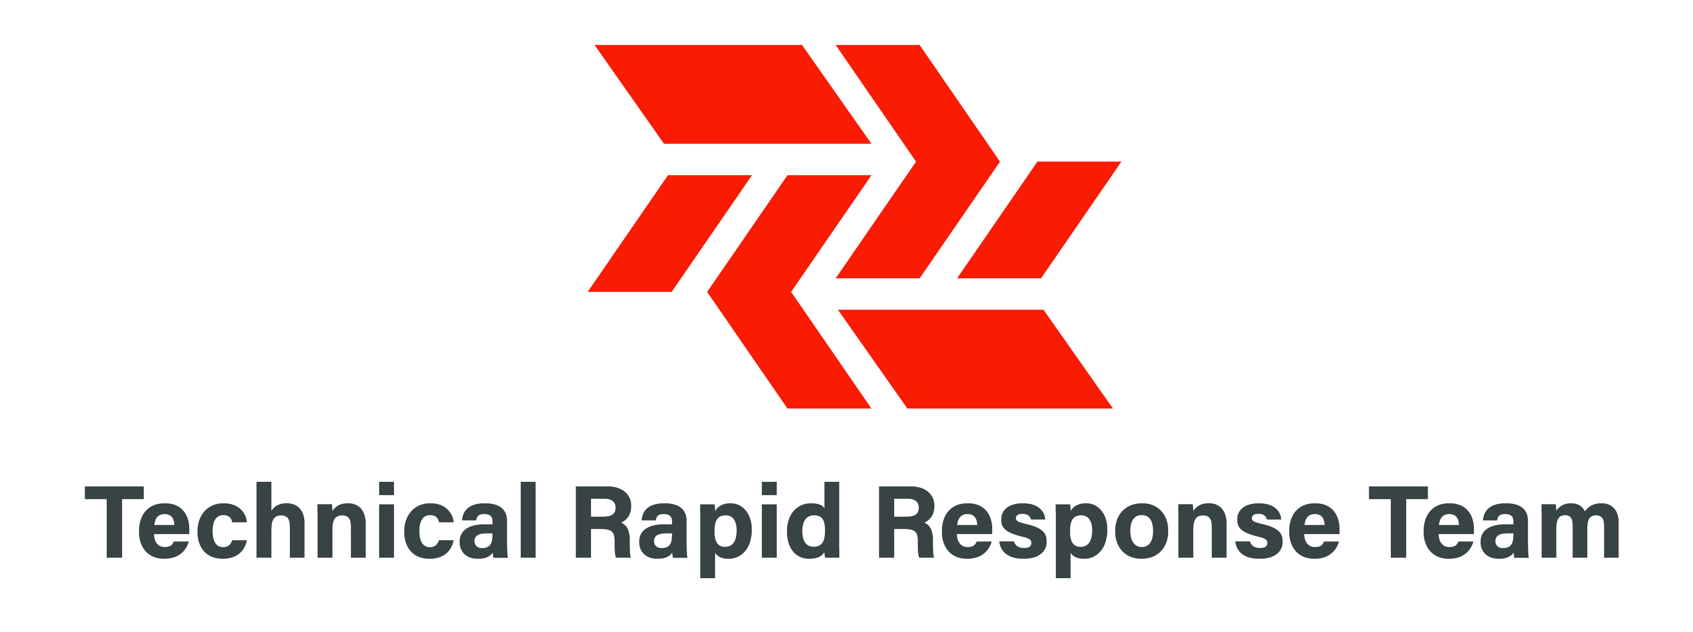
Remerciements
Ce module de formation a été développé par le Groupe de travail inter-clusters sur la nutrition
Ce module de formation a été financé par
Ce module de formation a été développé avec l'assistance technique de

